Slide 1
Clase VII – Ejercicios parcial
Física 2

Slide 2
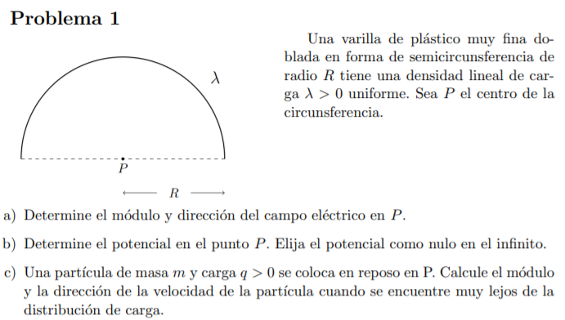
Primer parcial 2020

Slide 3
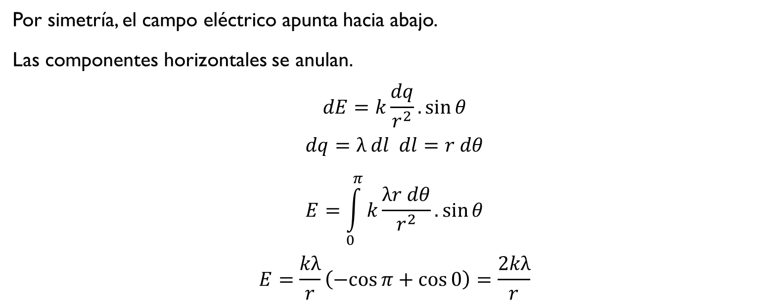
Parte a
Por simetría, el campo eléctrico apunta hacia abajo.
Las componentes horizontales se anulan.
$$dE=k\frac{dq}{r^{2}}.\sin{θ}$$
$$dq=λ dl dl=r dθ$$
$$E=\int_{0}^{π}{k\frac{λr dθ}{r^{2}}}.\sin{θ}$$
$$E=\frac{kλ}{r}\left(−cos{π}+\cos{0}\right)=\frac{2kλ}{r}$$

Slide 4
Parte b
$$dV=k\frac{dq}{r}$$
$$dq=λ dl$$
$$dl=r dθ$$
$$V=\int_{0}^{π}{k\frac{λr dθ}{r}}$$
$$V=kλπ$$

Slide 5
Parte c
$$U_{P}=qV_{P}$$
$$U_{P}=qkλπ$$
$${EM}_{P}=U_{P}$$
$$EM_{∞}=U_{∞}+K_{∞}$$
$$EM_{∞}=\frac{mv_{∞}^{2}}{2}$$
$$v_{∞}=\sqrt{\frac{2qkλπ}{m}}$$

Slide 6
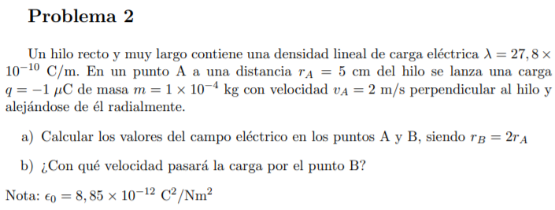
Primer parcial 2019

Slide 7

Parte a
Aplicando la Ley de Gauss para una línea de carga:
$$E=\frac{λ}{2πε_{0}r}$$
$$E_{A}=\frac{λ}{2πε_{0}r_{A}}=1000 N/C$$
$$E_{B}=\frac{λ}{2πε_{0}r_{B}}=\frac{λ}{2πε_{0}2r_{A}}=\frac{E_{A}}{2}=500 N/C$$

Slide 8

Parte b
Vínculo E-V
$$∆V=−\int{\vec{E}.\vec{dl}}$$
$$∆V=−\int_{r_{A}}^{r_{B}}{\frac{λ}{2πε_{0}r}}.dr$$
$$∆V=−\frac{λ}{2πε_{0}}.\ln\left(\frac{r_{B}}{r_{A}}\right)$$

Slide 9

Parte b
$$−q.∆V=∆K$$
$$\frac{λ}{2πε_{0}}.\ln\left(\frac{r_{B}}{r_{A}}\right).q=\frac{m\left(v_{B}^{2}−v_{A}^{2}\right)}{2}$$
$$v_{B}^{2}=2.\frac{λ}{2πε_{0}}.\ln\left(\frac{r_{B}}{r_{A}}\right).q.\frac{1}{m}+v_{A}^{2}$$
$$v_{B}=1,81 m/s$$

